Slide 1
第六单元 运算律
6.4 乘法分配律
WWW.PPT818.COM

Slide 2
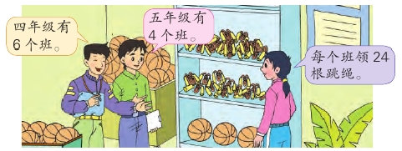
课题引入
学校就要举行体育节的比赛了，你瞧，体育老师正在为同学们领跳绳呢。四、五年级一共要领多少根跳绳？你能用两种方法列出综合算式吗？

Slide 3
课题引入
【解析】
方法1：先算四、五年级一共有多少个班。
（6 + 4）× 24
方法2：先算出四、五年级各领多少根跳绳。
6 × 24 + 4 × 24
=10×24
=240（根）
=144＋96
=240（根）
（6 + 4）×24 = 6×24 + 4×24

Slide 4
课题引入
【解析】
方法1：先算四、五年级一共有多少个班。
（6 + 4）× 24=
方法2：先算出四、五年级各领多少根跳绳。
6 × 24 + 4 × 24=
240（根）
240（根）
（6 + 4）×24 = 6×24 + 4×24
乘法分配律：（a + b）× c= a × c + b × c

Slide 5
知识梳理
知识点：乘法分配律。
两个数的和与另一个数相乘，等于这两个数分别与另一个数相乘，再把两个积相加，这就是乘法分配律。如果用字母a、b、c分别表示这三个数，那么可以写成（a + b）×c = a×c + b×c。
【例】一件上衣65元，一条裤子55元，买5件上衣和5条裤子，一共要付多少元？

Slide 6
知识梳理
【解析】①一般地，要求一共要付多少元，就是把买的所有东西的钱加起来，所以可以先求5件上衣的钱数和5条裤子的钱数，再把两个钱数加起来，列式为65×5 + 55×5。也可以考虑把一件上衣和一条裤子看作一套衣服，那就是求买5套衣服多少钱，即5个（65 + 55），所以列式为（65 + 55）×5。
②两种方法的结果是一样的，那么我们可以把两个算式用等号连起来，即65×5 + 55×5 = （65 + 55）×5。像这样的式子还有很多，如（32 + 46）×8 = 32×8 + 46×8，等式两边都得624；（25 + 15）×4 = 25×4 + 15×4，等式两边都得160。这就是乘法分配律。
【方法小结】如果两个数的和与另一个数相乘，可以把这两个数分别与另一个数相乘，再把两个积相加，这就是乘法分配律的运用。如果用字母a、b、c分别表示这三个数，那么可以这种方法可以写成（a + b）×c = a×c + b×c。

Slide 7
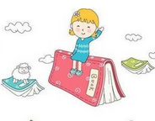
知识梳理
【小练习】用简便方法计算。
27×4×5= 125×5×8=
304×11= 34×29 + 34×21=
540
5000
=27×（4×5）
=27×20
=540
=5×（125×8）
=5×1000
=5000
3344
1700
=11×（300＋4）
=11×300＋11×4
=3300＋44
=3344
=34×（29＋21）
=34×50
=1700

Slide 8
课堂练习
1. 用简便方法计算。
16×105= （32 + 5）× 25=
204×23= 125×（8 + 16）=
1680
925
=16×（100＋5）
=16×100＋16×5
=1600＋80
=1680
=（30＋7）×25
=30×25＋7×25
=750＋175
=925
4692
3000
=（200＋4）×23
=200×23＋4×23
=4600＋92
=4692
=125×24
=125×8×3
=1000×3
=3000

Slide 9
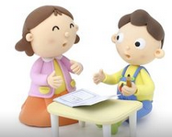
课堂练习
2. 下面各题，想怎样简便就怎样算。
4×43×5= 25×9×4=
14×45= 35×6=
860
900
=43×（4×5）
=43×20
=860
=9×（25×4）
=9×100
=900
630
210
=2×45×7
=90×7
=630
=5×6×7
=30×7
=210

Slide 10
课堂练习
3. 判断。
25×（14 + 15）= 25 × 14 + 15 （ ）
×
【解析】根据乘法分配律可得，25×（14 ＋ 15）=25 × 14 ＋ 25 × 15

Slide 11
课堂练习
4.用简便方法计算。
（4＋40）×25= 600÷25÷4=
728×102= 98×34=
1100
6
=4×25＋40×25
=100＋1000
=1100
=600÷（25×4）
=600÷100
=6
630
3332
=728×（100＋2）
=728×100＋728×2
=72800＋1456
=74256
=（100-2）×34
=100×34-2×34
=3400-68
=3332

Slide 12
课堂练习
5. 解决问题。
一本《西游记》22元，一本《红楼梦》24元，一本《水浒传》28元，一本《三国演义》26元。买24套这样的四大名著，一共需要多少元？
【答案】（22＋24＋28＋26）×24=2400（元）
答：一共需要2400元。

Slide 13
课后习题
1. 用简便方法计算。
42×6 + 42×4= 57×26 + 43×26=
420
2600
=42×（6＋4）
=42×10
=420
=（57＋43）×26
=100×26
=2600

Slide 14
课后习题
2. 在得数相同的一组算式后面的□里画“√”。
（1）199×99 + 199
199×（99 + 1）
√
（2）49×21 + 21×62
（49 + 21）×62

Slide 15
课后习题
3. 下面各题的两道算式相等吗？先算一算，再比一比，并说一说你的发现。
（1）54×（43 — 3） 54×43 — 54×3
（2）（60 — 5）×18 60×18 — 5×18
=
=

Slide 16
拓展提高
4. 判断。
（1）（25＋11）×40=25×40＋11 （ ）
（2） 12×4×4×13=4×（12＋13） （ ）
（3）120÷5÷4=120÷（5×4） （ ）
（4） 78×101=78×100＋78 （ ）
（5）（40-4）×25=40×25＋4×25 （ ）
×
×
√
√
×

Slide 17
拓展提高
5. 你会用简便方法计算吗?
26×（50 — 5）= 56×7 — 26×7=
47×99= 43×126 — 26×43=
1170
210
=26×50-26×5
=1300-130
=1170
=7×（56-26）
=7×30
=210
4653
4300
=47×（100-1）
=47×100-47×1
=4700-47
=4653
=43×（126-26）
=43×100
=4300

Slide 18
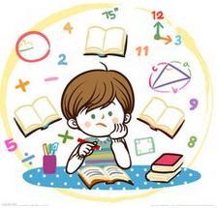
发散思维
6. 怎样简便就怎样计算。
11×11×35＋11×11×65=
12100
=11×11×（35＋65）
=11×11×100
=121×100
=12100

